Slide 1
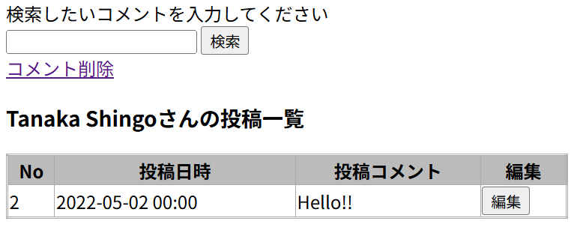
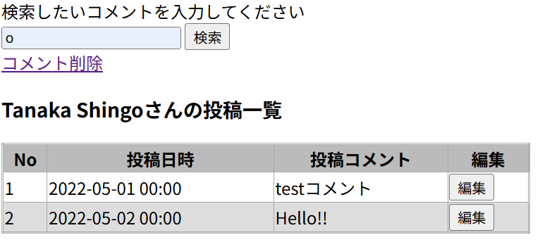
中間問題 あいまい検索表示
検索値を含むメッセージが表示される

Slide 2
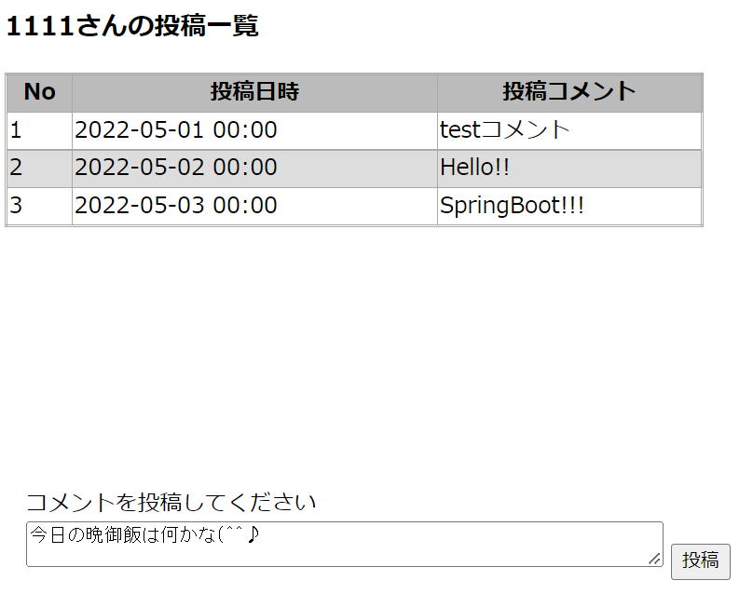
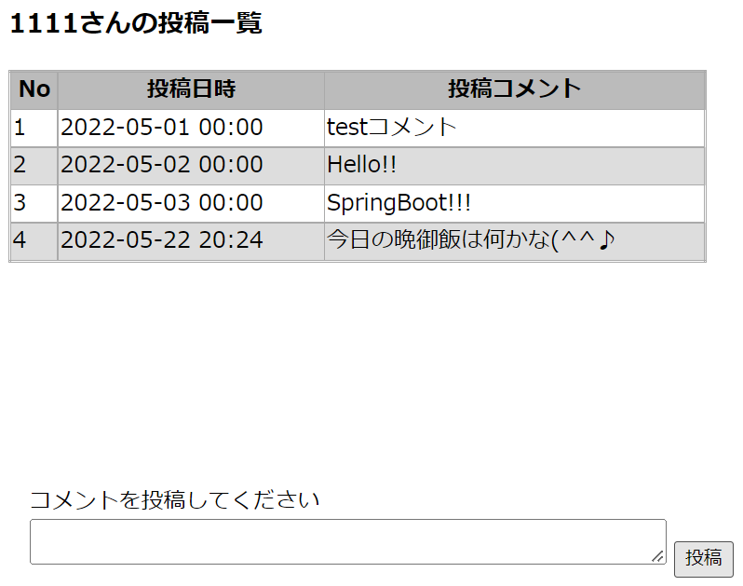
中間問題 コメント投稿

Slide 3
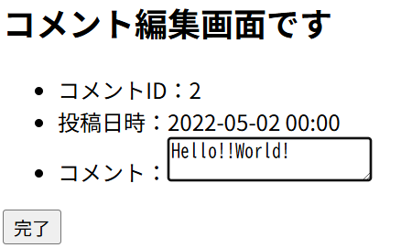
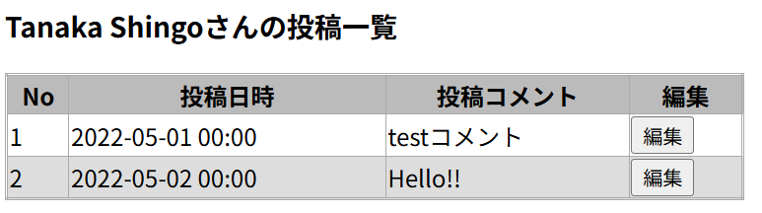
中間問題 コメント編集
正常時

Slide 4
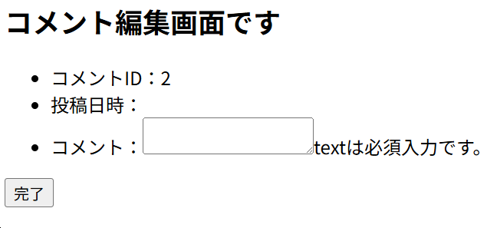
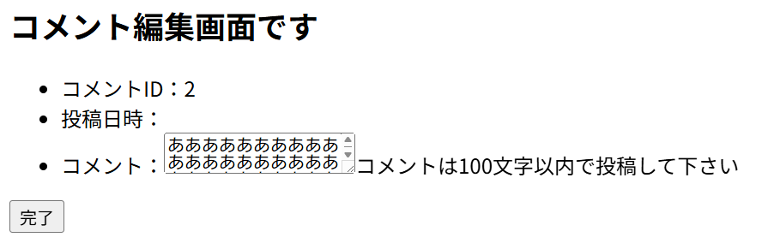
中間問題 コメント編集
未入力時
100文字を超えるとき時

Slide 5
終了後は以下の技術要素を読み解きましょう
ログイン機能
全件表示
並び替え
一括削除
セッションのユーザー情報表示

